Slide 1

Auszug des
Kommunikationsbaukastens:
Grafiken zum Herauskopieren

Slide 2
Grafiken Zum Herauskopieren
Icons
Kringel (Das optisches Element, um einzelne Aspekten auf Fotos und Bildern herauszustellen.)

Slide 3






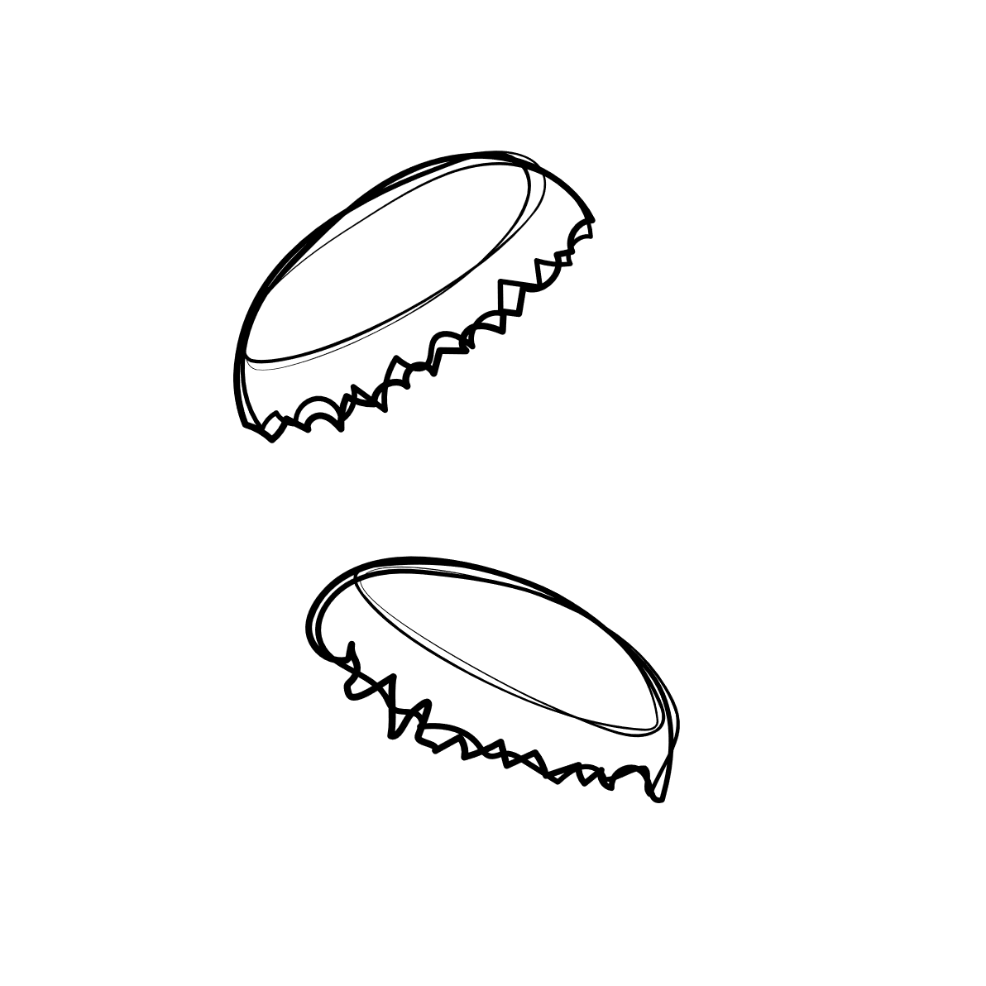











Icons ZUM HERAUSKOPIEREN
Alle Icons lassen sich hier herauskopieren und z.B. individuell umfärben.

Slide 4





Kringel ZUM HERAUSKOPIEREN
Alle Icons lassen sich hier herauskopieren und z.B. individuell umfärben.

